Slide 1
ادارة الازمة
أ.د سمية عباس مجيد
اعداد الطالبة : زينب سليم علون
للعام الدراسي 2024 – 2025 م

Slide 2

إدارة الأزمات هي مجموعة من الإجراءات والأنشطة التي يتم اتخاذها للتعامل مع الأحداث غير المتوقعة التي قد تهدد استقرار الأفراد، المنظمات، أو المجتمعات. تهدف إدارة الأزمات إلى تقليل تأثير الأزمات والتقليل من الخسائر المحتملة سواء كانت بشرية أو مادية، من خلال التحضير الجيد والاستجابة السريعة والفعالة

Slide 3
مفهوم ادارة الازمات
إدارة الأزمات هي قدرة المنظمة على التعامل بسرعة وكفاءة وفاعلية مع العمليات الموقفية والشرطية، وان يكون الهدف العام من ذلك هو: تقليل المخاطر على صحة الإنسان وسلامته وأمنه، أو منعها من الأساس، وتقليل المخاطر على الملكيات العامة والملكيات الخاصة الناجمة عن وقوع الأزمة، أو منعها، وتقليل الآثار السلبية على عمليات وأعمال المنظمة.
إدارة الأزمات هي علم وفن، وهذه الإدارة تتعلق بإدارة توازنات القوى ومتابعتها ورصد اتجاهاتها وحرڪتها، وإدارة الأزمات هي علم وفن يتعلق بدراسة المستقبل وتحليله، وهي علم وفن التكيّف مع المتغيرات البيئية المحيطة، والتفاعل مع الثوابت والموارد وقوى الفعل ورد الفعل في كل المجالات وعلى مستوى جميع الأنشطة.

Slide 4
اهمية ادارة الازمات
التقليل من الآثار الضارة الناتجة عن حدوث أزمة خطيرة باستخدام موارد محدودة في ظل قيود زمنية شديدة.
تقليل الخسائر المادية والاقتصادية :تساعد إدارة الأزمات في تقليل الخسائر الاقتصادية الناتجة عن الأزمات، سواء كانت أضرارًا بالبنية التحتية أو تعطيل الأنشطة الاقتصادية من خلال التنسيق السريع والاستجابة المدروسة، يمكن التقليل من التأثير المالي للأزمة.
تعزيز القدرة على التكيف والتعامل مع التحديات :إدارة الأزمات تمنح المؤسسات القدرة على التكيف مع الظروف المتغيرة بسرعة، وتتيح لها اتخاذ قرارات سريعة ومدروسة للتعامل مع الوضع الراهن.
حماية السمعة وبناء الثقة :المؤسسات التي تُظهر قدرة عالية على التعامل مع الأزمات تكتسب احتراماً وثقة من المجتمع والعملاء والشركاء.
تعزيز التعاون الدول في الأزمات التي تتخطى الحدود الوطنية مثل الأوبئة أو الكوارث الطبيعية الكبرى، يصبح التعاون الدولي أمراً ضرورياً. إدارة الأزمات تساهم في التنسيق بين الدول والمنظمات الدولية، مما يعزز التعاون لتقديم الدعم المتبادل وتبادل الخبرات.

Slide 5
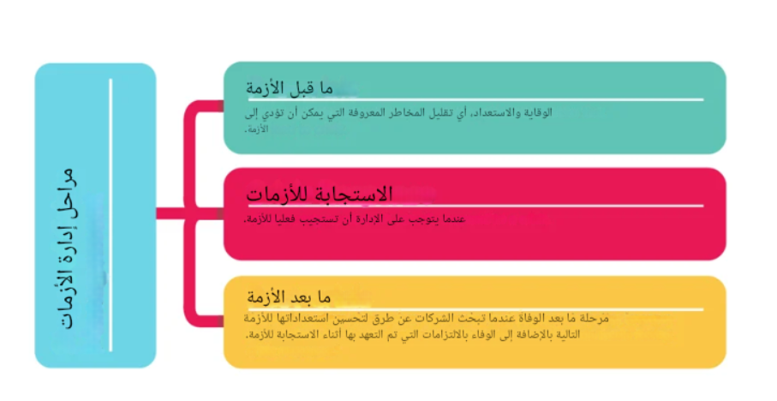
مراحل ادارة الازمات

Slide 6
أهداف ادارة الازمات
التنبوء بالأزمات والإحساس بالمشكلات واكتشاف الأخطار والسلبيات والكوارث والصدمات قبل وقوعها وقبل حصولها.
وضع خطة مستقبلية متكاملة للتعامل مع الأزمات.
رفع التقارير والمعلومات المهمة بشكل مستمر إلى مستويات الإدارة العليا.
توجيه النصح والإرشاد لمختلف المستويات الإدارية لتوضح لهم كيفية التعامل مع الأمور وما هو التصرف الحكيم في كل موقف.
معالجة الأزمات المالية والقضاء على المشكلات الإدارية في حال حدوثها ووقوعها في المؤسسات المالية والمنشآت التجارية.

Slide 7
لدورة ادارة الازمات FINKنموذج
المرحلة الاولى : تغطي المرحلة الأولية الفترة بين الإنذارات المبكرة للأزمة واندلاعها. خلال هذه الفترة ينبغي على مديري الأزمات أن يراقبوا إشارات الأزمة بشكل استباقي، ويسعون لمحاولة منعها أو الحد من انتشارها.
المرحلة الثانية : تبدأ المرحلة الحادة عند حدوث الأزمة فعلياً, وتستلزم هذه المرحلة قيام مديري الأزمات بتفعيل خططهم.
المرحلة الثالثة : تشمل المرحلة المزمنة على الآثار الدائمة الناتجة عن الأزمة، مثل الأضرار الحاصلة بعد الفيضان أو الإعصار، حيث تقوم فرق العمل بإصلاح الأضرار التي لحقت بالبيئة وبالبنية التحتية من مباني وجسور وطرقات ومنشآت.
المرحلة الرابعة : أخيرًا، تمثل مرحلة الحل نهاية الأزمة ووقتًا لاستيعاب الخطأ الذي حدث من خلال تحليل السبب الجذري وتنفيذ التغييرات لضمان عدم تكرار الأزمة .
وكما في الشكل التالي :

Slide 8
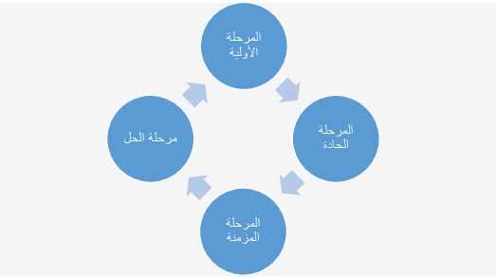

Slide 9
شكرا لحسن الاصغاء

